Slide 2
Рассвет. Ещё не знаем ничего.
Обычные « Последние известия»…..
А он уже летит через созвездия.
Земля проснется с именем его.
Волненье бьет, как молоток по нервам,
Не каждому такое по плечу:
Встать и пойти в атаку, самым первым
Искать!- других сравнений не хочу!!!

Slide 3
У лунного моря, особый секрет -
На море оно не похоже
Воды в этом море, ни капельки нет
И рыба не водится тоже.
В волны его, невозможно нырнуть,
Нельзя в нем плескаться, нельзя утонуть.
Купаться в том море, удобно лишь тем,
Кто плавать, ещё не умеет совсем!
Джанни Родари.

Slide 4
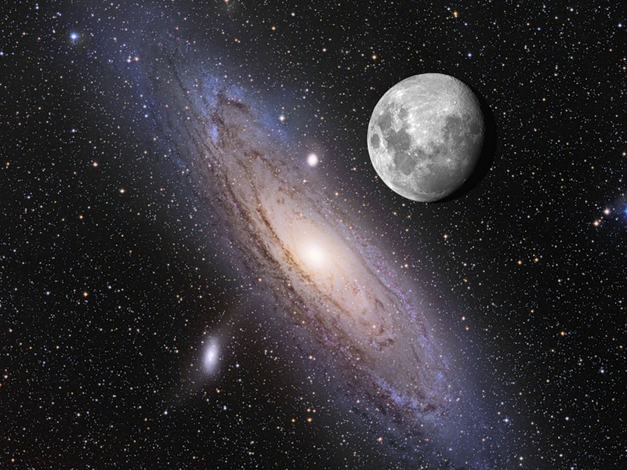
Вселенная

Slide 5
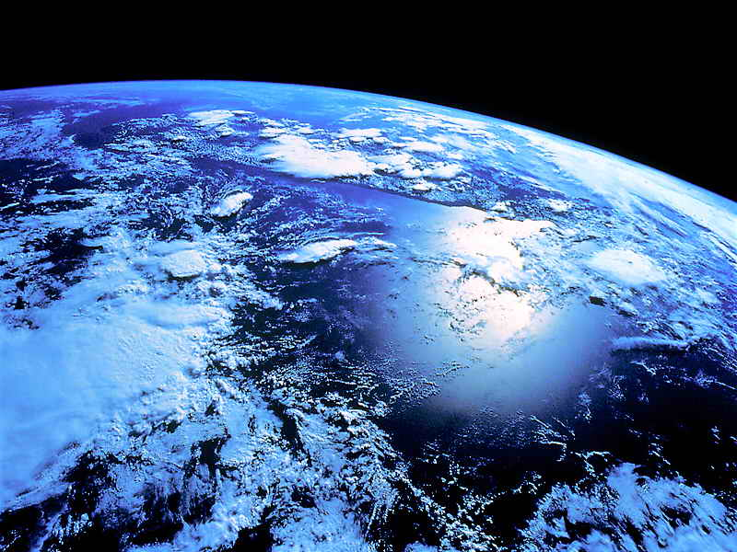

Slide 6
Прежде чем отправить человека в космос, путь к звёздам проложили животные.
Кто эти животные, как их звали?

Slide 11
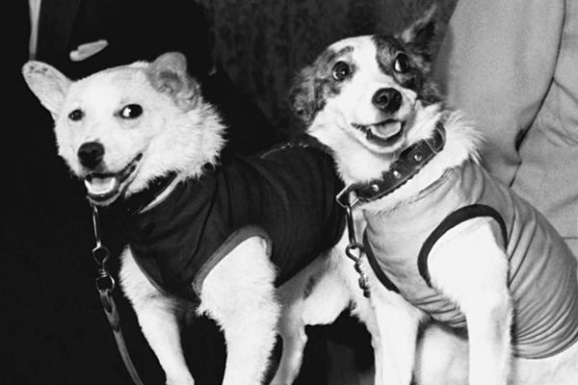
Белка и Стрелка.

Slide 12
Кто из жителей Земли первым
полетел в Космос?

Slide 13
Первым человеком, покорившим космос, был
советский космонавт Юрий Алексеевич Гагарин. Первый в мире полет человека в космическое пространство состоялся 12 апреля 1961 года. Полёт продолжался 1 час 48мин. Корабль «Восток» совершил один виток(оборот) вокруг Земли. Полёт Гагарина открыл новую эру в истории мировой науки- эру космонавтики.

Slide 15
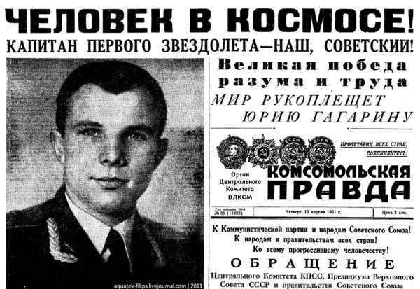

Slide 16
Одежда космонавта - скафандр.
Его космонавты надевают при запуске и
спуске ракеты, когда выходят
в открытый космос.

Slide 17
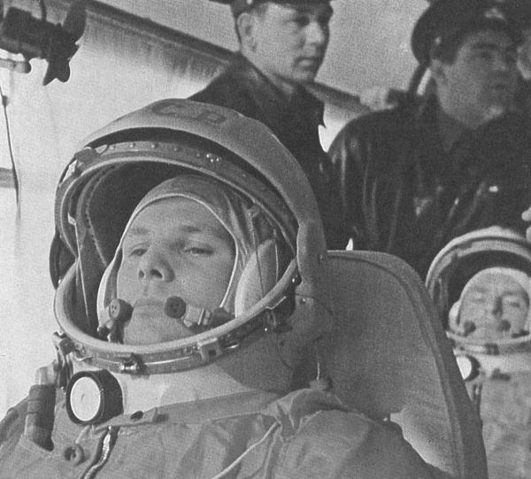
Перед полётом.

Slide 18
При запуске и спуске ракеты космонавты
ложатся в специальное « Ложе».

Slide 20
Что едят космонавты?
Едят космонавты продукты питания, которые хранятся в консервированном виде. Перед использованием консервы и тюбики разогревают, а пакеты с первым и вторым блюдами, разводят водой.

Slide 21
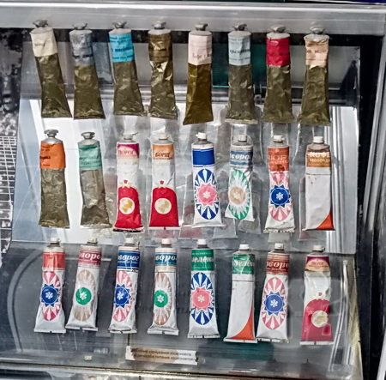
Питание космонавтов.

Slide 22
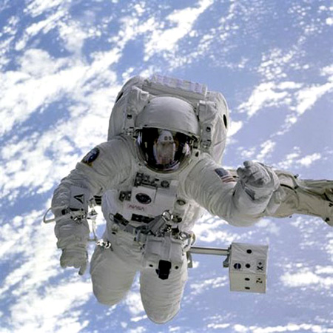
Свободный полёт.

Slide 23
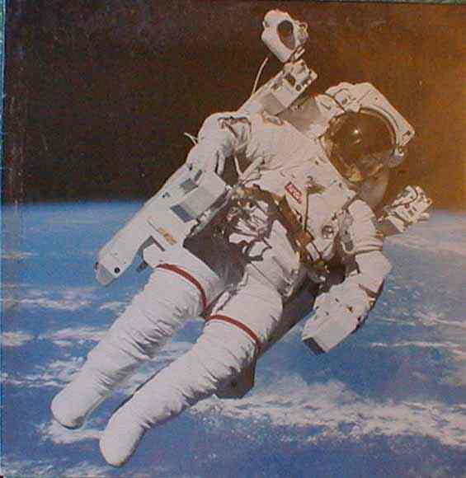
В открытом космосе

Slide 24
Первым вышел в открытый космос.
18 марта 1965 года Советский летчик – космонавт Алексей Леонов первым в мире вышел в открытый космос с корабля « Восход – 2» . Командиром корабля был летчик-космонавт Павел Беляев. Он пробыл в открытом космосе 20 минут.
Корабль был оборудован шлюзовой камерой, через которую выходил космонавт в космос.
Она похожа на трубу, с двух сторон герметично закрывается люками. Ранец с запасом воздуха подсоединили крепкий трос ( фал – трос) – связывал космонавта с кораблем.
Внутри троса проходит телефонный провод , по которому говорят с командиром корабля.

Slide 25
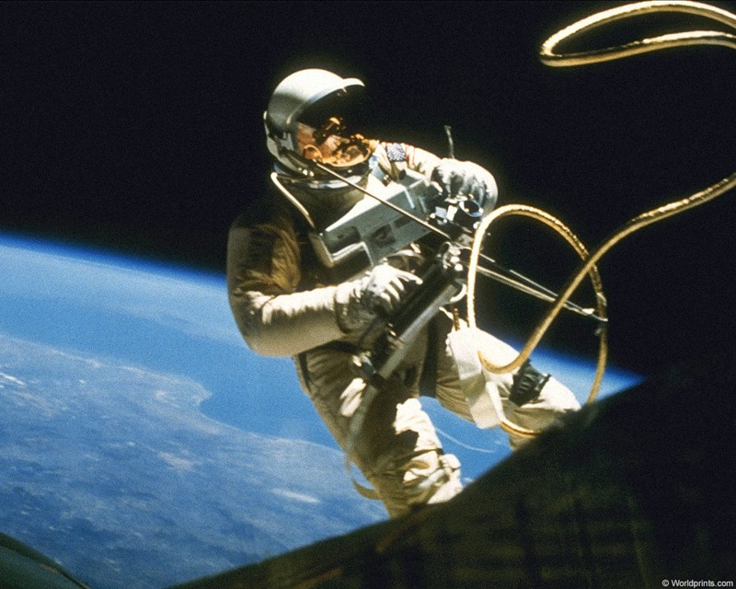
Работа в открытом космосе

Slide 27
Песни посвященные космосу
и космонавтам:
« Я – Земля» - муз. Вано Мурадели
« Родина слышит, Родина знает…» -
муз. Д.Шостакович
« Я верю, друзья, караваны ракет».
« Трава у дома».

Slide 28
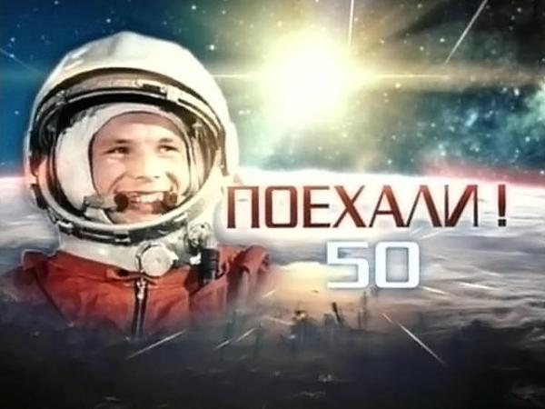
Славится песня словами.

Slide 29
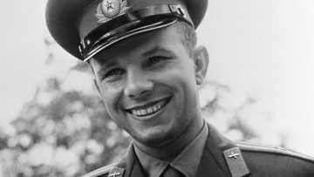
Родина слышит !

Slide 30
Проведение викторины: « Что мы знаем об освоении космоса?»

Slide 31
1)Потеря веса телами во время космического полёта называется....... (невесомость)
2) Укажите советского ученого – главного конструктора пилотируемых космических аппаратов. ( Сергей Павлович Королёв)

Slide 32
3) Как называется космический корабль, на борту которого первый космонавт планеты совершил полёт? ( « Восток»)
4) Как звали женщину – космонавта, у которой позывной радиосвязи был « Чайка» ? ( Валентина Терешкова)
5) Как звали первого космонавта?
6) Назовите самую удалённую от Солнца планету в Солнечной системе. ( Нептун)

Slide 33
Загадки про космос:
Человек сидит в ракете. Смело в небо он летит, И на нас в своем скафандре Он из космоса глядит.
Ответ: космонавт
Крыльев нет, но эта птица Полетит и прилунится.
Ответ: луноход
Чудо-птица – алый хвост Прилетела в стаю звезд.
Ответ: ракета

Slide 34
Волчок, волчок, Покажи другой бочок, Другой бок не покажу, Я привязанный хожу.
Ответ: луна
У бабушки над избушкой Висит хлеба краюшка. Собаки лают, достать не могут.
Ответ: месяц
На каком пути ни один человек не бывал?
Ответ: млечный путь

Slide 35
По тёмному небу рассыпан горошек Цветной карамели из сахарной крошки, И только тогда, когда утро настанет, Вся карамель та внезапно растает.
Ответ: звёзды
Рассыпалось ночью зерно, А утром – нет ничего.
Ответ: звёзды

Slide 36
« Облетев Землю в корабле- спутнике, я увидел, как прекрасна наша планета. Люди, будем хранить и приумножать эту красоту, а не разрушать её!....»
Юрий Гагарин.

Slide 37
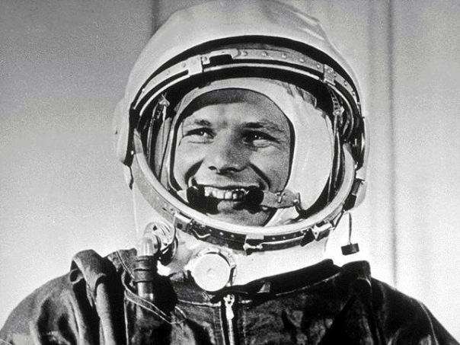

Slide 39
Презентацию подготовила учитель МОО СОШ №13 Назарова С.А.

